Slide 1
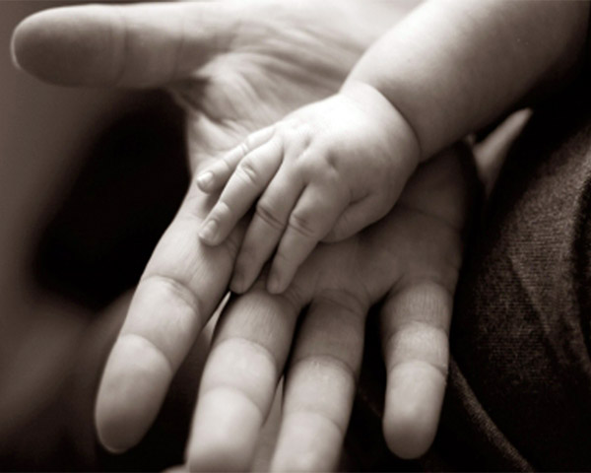
IO CRESCERÒ … SICURO PER IL MONDO ANDRÒ
LA FIDUCIA NECESSARIA PER CRESCERE,
NELLA RELAZIONE GENITORI-FIGLI
Parrocchia di S. Agata, Imola,
24 gennaio 2015
Marilena Spadoni

Slide 2
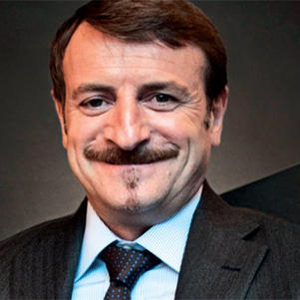
Ho chiesto in regalo al nuovo anno delle parole… delle parole che rischiano di scomparire perché nessuno le nomina più… futuro, prossimo, mitezza e FIDUCIA!
Marilena Spadoni

Slide 3
«La fiducia? Non sappiamo più in chi riporla: non in questi politici, che riescono a stupirci negativamente ogni giorno… non in questa Europa che sembra disinteressarsi dei suoi cittadini; non in questa economia che sembra badare solo a se stessa; non in questa tecnologia che ci sorride solo per due anni poi è ora di cambiarla. Qui si fa durissima: forse dovremmo cominciare ad avere fiducia in noi stessi, e non vergognarci di immaginare un futuro differente, da pensare e condividere con gli altri. E anzi cominciare ad azzardare che gli altri non ci danno solo fregature. Si tratta di avere fiducia. La fiducia è il primo atto di fede, significa ammettere che non ci siamo fatti da soli, e che l’atto di creare, inventare, costruire è fatto solo con o per gli altri, niente è fatto solo per se stessi, anche il gesto di più alta vanità richiede un altro che la riconosca… (G. Poretti, Avvenire 31/12/2014)
Marilena Spadoni

Slide 4
Fiducia: una parola in crisi? un’atteggiamento in crisi? Tempo di incertezze… tempo di paure… eppure ogni giorno diamo fiducia… senza fiducie… non si vive
FIDUCIA: una parola in crisi?
un atteggiamento in crisi?
Tempo di incertezze… tempo di paure…
Eppure ogni giorno diamo fiducia…
Senza fiducie non si vive…
Marilena Spadoni

Slide 5
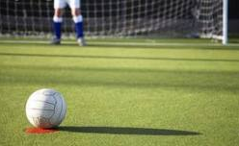
Nella fiducia si cresce… la fiducia si educa…
Educare alla fiducia è:
educare alla vita, educare a vivere
a trovare il proprio posto nel mondo
- a superare la paura
- ad avere coraggio!
Marilena Spadoni

Slide 6
Piccolo test per misurare la nostra … FIDUCIA…
Marilena Spadoni

Slide 7
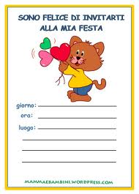
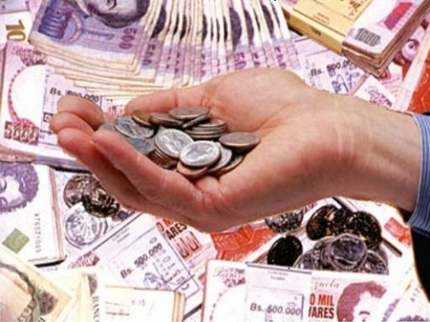
Quando arrivano… sono dolori…
Vostro figlio torna da una commissione e questo è il resto che gli hanno dato: che pensate?
Marilena Spadoni

Slide 8
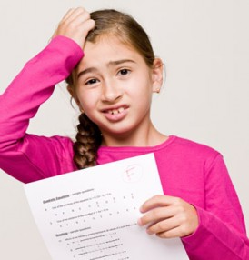
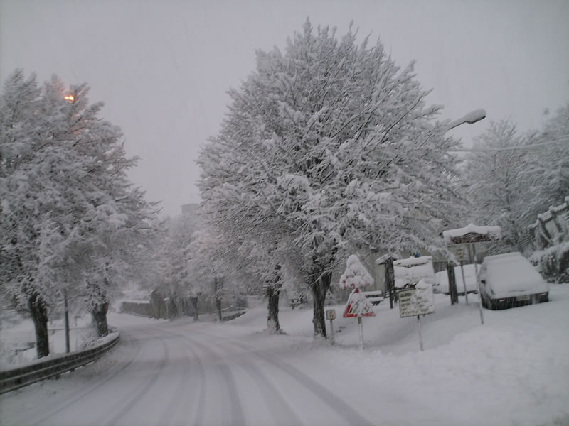
Ha sbagliato il compito… cosa le diciamo?
Al risveglio, questa è la strada … cosa dite ai vostri figli?
Marilena Spadoni

Slide 9
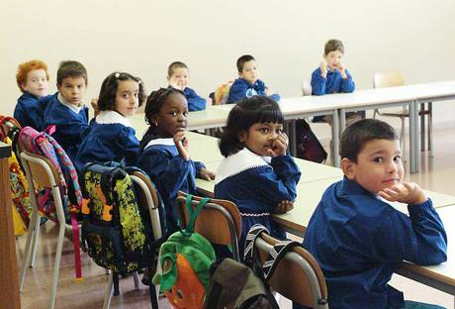
Questa è la classe di tuo figlio…
Marilena Spadoni

Slide 10
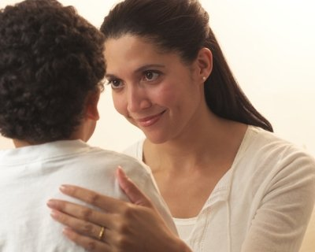
Perché parlare di FIDUCIA?
La fiducia:
è un bene spirituale e morale…
appartiene alla sfera personale e sociale…
Maritain: l’esistere volentieri …
… liberando le energie…
è disposizione fondamentale per vivere …
è alla base di ogni relazione …
è alla base dell’esperienza religiosa e della fede …
Perché siamo educatori… e se la fiducia si educa… allora …
Marilena Spadoni

Slide 11
TRE TIPI DI FIDUCIA (DALLA SOCIOLOGIA)
Marilena Spadoni

Slide 12
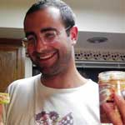
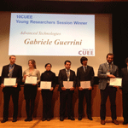
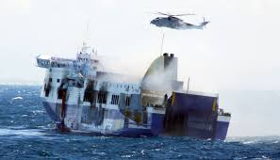
La fiducia di ciascuno coinvolge gli altri… la fiducia è una scommessa sul buono e sul bene … attorno a noi… PER MIGLIORARE IL MONDO…
Su quell’elicottero qualcuno ha avuto fiducia nel bene che stava facendo…
Gabriele Guerrini, giovane imolese, progetta ponti antisismici (da Il Nuovo Diario Messaggero)
Marilena Spadoni

Slide 13
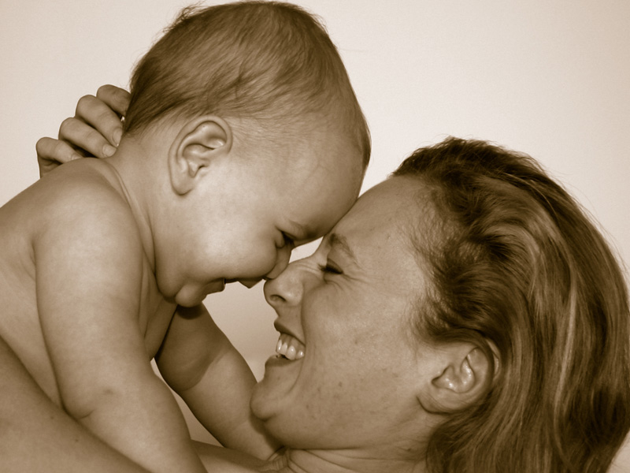
Quando e come NASCE la FIDUCIA?
TEORIA DELL’ATTACCAMENTO
J. BOLWBY
Primo anno di vita: coccole, contatto fisico, abbracci, carezze, non solo nutrimento… = MI SENTO PROTETTO, SONO SICURO, SONO IMPORTANTE, VALGO PER QUALCUNO…
FIDUCIA DI BASE
Marilena Spadoni

Slide 14
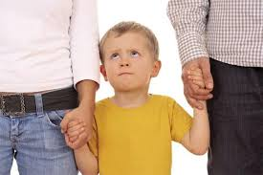
TEORIA PSICO-SOCIALE
(o dei compiti di sviluppo)
E. ERIKSON
L’individuo cresce affrontando problemi, risolvendo problemi,… crisi…
CHI SONO IO? = domanda fondamentale in ogni età della vita
Dal feedback NASCE la FIDUCIA…
Marilena Spadoni

Slide 15
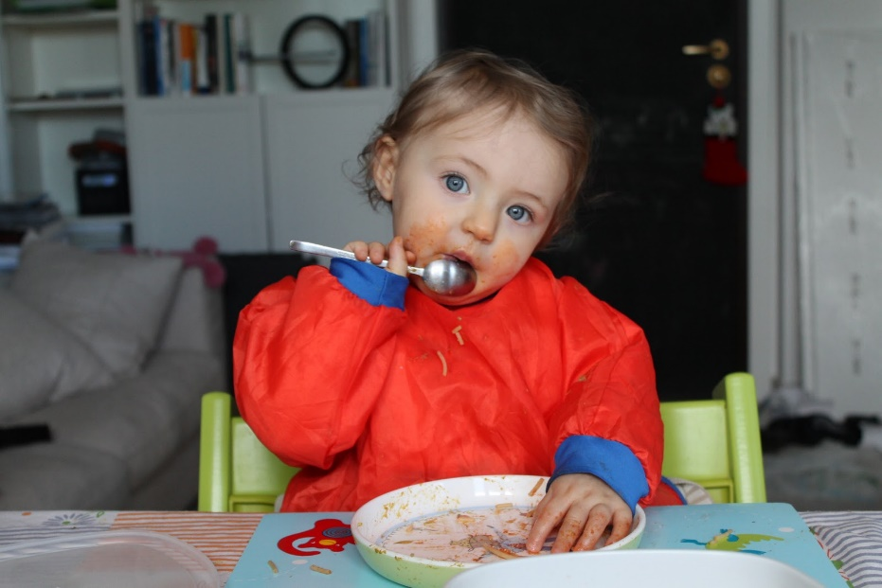
PRIMO STADIO: SENSO DELLA FIDUCIA o SFIDUCIA DI FONDO (0-1 anno)
Esperienze sensoriali affettive … fiducia di base… rapporto positivo verso la vita!
SECONDO STADIO: SENSO DI AUTONOMIA o DUBBIO E VERGOGNA (1-2 anni)
Relazione con i genitori e il mondo…. incoraggiare l’autonomia!
TERZO STADIO: SPIRITO DI INIZIATIVA o SENSO DI COLPA (3-5 anni)
Curiosità, fare, gioco… imitazione e identificazione con gli altri…esperienze da promuovere!
Marilena Spadoni

Slide 16
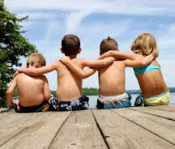
QUARTO STADIO: SENSO DI INDUSTRIOSITÀ E DIFESA DAL SENSO DI INFERIORITÀ
(6-10 anni)
Competenza e padroneggiamento … della realtà e sua condivisione con i compagni… inadeguatezza e fallimento… fiducia in se stessi …
QUINTO STADIO: IDENTITA E RIFIUTO o DISPERSIONE DI IDENTITÀ (preadolescenza e adolescenza)
Verso un’identità stabile… ricerca di fiducia… fedeltà ai valori,… chi voglio essere?
Marilena Spadoni

Slide 17
EDUCARE ALLA FIDUCIA: si può e si deve!
Come far crescere nel bambino la FIDUCIA IN SE STESSO?
Fargli sentire che è importante
Riconoscere i talenti del bambino
Avere rispetto della sua libertà e promuoverla
Permettere al bambino di diventare autonomo
Ascoltare ciò che il bambino vive
Fare proposte di vita
Marilena Spadoni

Slide 18
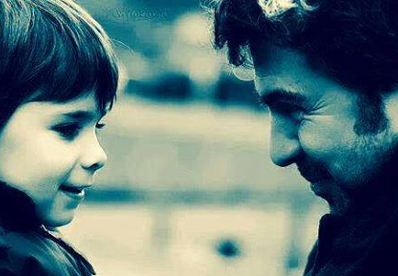
FIDARSI VUOL DIRE CREDERE
Si educa alla FIDUCIA dentro
una buona relazione educativa:
la relazione educativa si costruisce a livello di emozioni, sensazioni e affetti
la relazione educativa è intenzionale… va curata
Ricordiamo questa cosa per le prossime volte.
Marilena Spadoni

Slide 19
EDUCARE ALLA FIDUCIA: si può e si deve!
Come far crescere nel bambino la FIDUCIA NEGLI ALTRI?
Imparare a discernere il valore delle proposte
Parlare bene degli altri, della scuola, degli insegnanti, anche della società e persino della politica
Vivere un rapporto di fiducia con i genitori, anzitutto
Affrontare insieme il calore e l’asprezza della vita
Vivere l’interesse e la partecipazione alla vita degli altri
Essere generosi nel darsi agli altri
Marilena Spadoni

Slide 20
Le parole della FIDUCIA…
ti amo, sei bello, sono felice di averti, parliamo un po' di te, come ti senti, perché non hai voglia, sei dolce, sei morbido e soffice, sei tenero, raccontami, che cosa hai provato, sei felice, mi piace quando ridi, puoi piangere se vuoi, puoi dire tutto quello che vuoi, ho fiducia in te, mi piaci, ti ascolto, sei innamorato, cosa ne pensi, mi piace stare con te, ho voglia di parlarti, ho voglia di ascoltarti, ….
(elaborate dal gruppo genitori S. Agata) che bello che ci sei, grazie, insegnami qualcosa, grazie per il tuo aiuto, non so come farei senza di te, per fortuna che ci sei, sei gentile, sei coraggioso, sono sicura che ci riuscirai, sono fiera di te, forza insieme ci riusciremo, sei il mio guerriero, sono contenta di te, divertiti, vedrai che ce la fai, vederti mi riempie di gioia, è bello sentire la tua voce, ho bisogno del tuo aiuto, ti ho tanto desiderato, ho tanto pregato nella gravidanza, …
Marilena Spadoni

Slide 21
BIBLIOGRAFIA
M. Aletti, La religiosità del bambino, Elledici, 1993.
J. Bowlby, Attaccamento e perdita, 1-2-3
J. Bowlby, Costruzione e rottura dei legami affettivi, 2007.
J. Bowlby, Una base sicura, 1989.
R. Cassibba, Attaccamenti multipli, Unicopli, Milano , 2003.
M. Diana, Dio e il bambino, psicologia ed educazione religiosa, Elledici, 2007.
M. Diana, Ciclo di vita ed esperienza religiosa. Aspetti psicologici e psicodinamici, Dehoniane, 2004.
P. Durrande, L’arte di educare alla vita, Qiqajon, Comunità di Bose, 2012.
E. Erikson, Infanzia e società, Armando Editore, 1969.
E. Erikson, I cicli della vita. Continuità e mutamenti, Armando editore, 1999.
R. Guardini, Le età della vita, Vita e pensiero.
D. W. Winnicott, Sviluppo affettivo ed ambiente. Studi sulla teoria dello sviluppo affettivo, Armando editore, 1970.
D. Heller, Il Dio dei bambini, Elledici, 1991.
J. Mol, Crescere nella fiducia. Educare i bambini senza premi né punizioni,
S. Tim, I bambini hanno bisogno di fiducia. Il metodo Montessori oggi per crescere figli felici, Fabbri, 2007.
Ana Maria Rizzuto, La nascita del Dio vivente. Studio psiconalitico, Borla, 1994.
Marilena Spadoni

